Slide 1
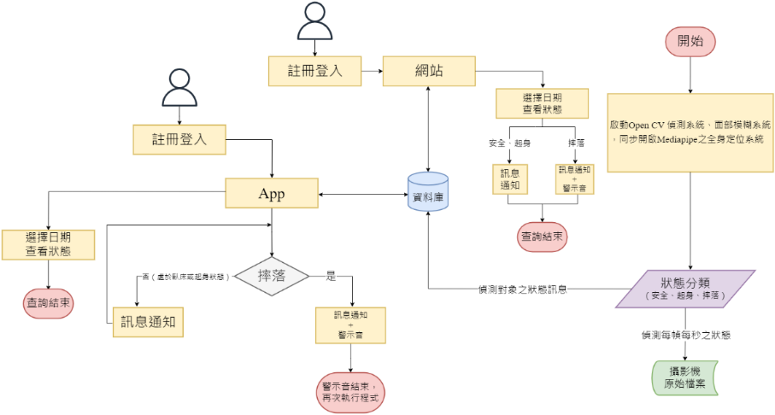
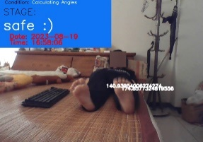
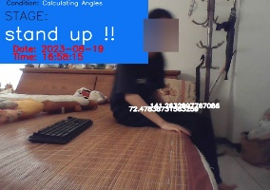
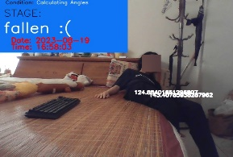
Mediapipe之臥床行動不便者攝影監測系統
指導老師：陳興忠老師 組員：廖芸岑、徐書敏、盧宜君、李歆渝
摘要
一般常見的居家安全監測系統多數被設計為讓配戴者隨身安裝穿戴式設備，用以偵測配戴者之生命體特徵，且大多數無法檢測其他重要危險動作的即時影像歷程。針對此部分本研究進行了臥床行動不便者摔落攝影監測系統客製化設計。主要是透過固定攝影系統，監測行動不便者受試者的臥床區域，並存取每秒每幀之圖像；同時可以辨識臥床行動不便者的人體不同部位，並以臥床行動不便者的人體不同部位判斷不同跌倒的姿勢。再經由本研究設計的系統，當有危險的分類判斷輸出時，可以即時向照護者發出警示資訊。其中，本系統設計是採用Mediapipe模組之骨架定位，以此對被照護者進行辨識人體不同部位與姿勢等分類判斷。再者，本實現的系統針所訓練的分類器，具有判斷以下被照護者狀態：正常且安全狀態、跌倒狀態與起身狀態，其中本研究定義「起身狀態」包含從床邊站起來或跌倒後起身的狀態。最後，本研究提供一個臥床行動不便者摔落攝影監測系統原型，同時，也提供隱私權保護個人去臉部特徵的功能。
流程步驟
一、啟動 Open CV 偵測系統和面部模糊系統，同步開啟 Mediapipe 之全身骨架定位系統
二、系統進行狀態分類(安全、起身、跌倒)
三、每幀每秒之狀態存入攝影機原始檔。同時，偵測對象之狀態訊息存入資料庫
四、發出警訊到App，使用者登入註冊後，可以了解偵測對象之狀況
五、開啟網頁進行登入或註冊，並選擇日期查看偵測對象之狀態
[圖2]平躺於床上正常臥姿的偵測示範圖
[圖1]系統流程圖
[圖3]起身示範圖
[圖4]跌倒示範圖

